Slide 1

Проект «торговая площадка аграрно-промышленного направления»

Slide 2
Проблемы
низкий уровень привлечения инвестиций в аграрный сектор экономики
низкий уровень оплаты труда в сельском хозяйстве
отсутствие эффективного механизма закрепления, мотивации и социальной поддержки моло­дых научных кадров в отечественной аграрной науке, которое привело к ухудшению социаль­ного статуса (снижению авторитета ученых в обществе) ученого и разрыву преемственности поколений ученых
Большое количество необработанной земли
Высокий уровень импорта сельхоз продуктов в Казахстан
Низкий уровень экспорта

Slide 3

Наше решение

Slide 4



Что используем для разработки

Slide 5
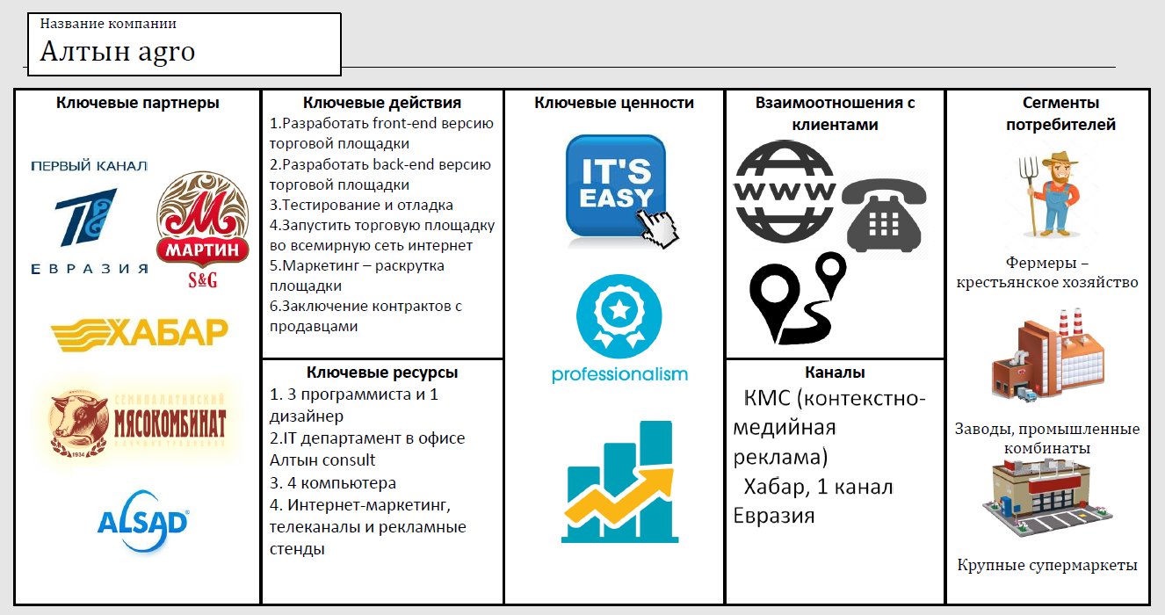

Slide 6



Конкуренция

Slide 7
Наше преимущество:
Удобный интерфейс сайта
Большой шрифт для удобного чтения
Онлайн консультация
Наличие новостей в сфере аграрной промышленности
Сотрудничество с логистическими компаниями
Огромная база данных для хранения инфморации

Slide 8
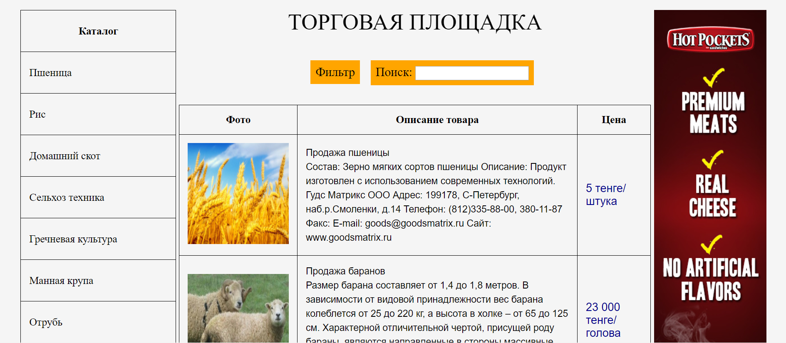
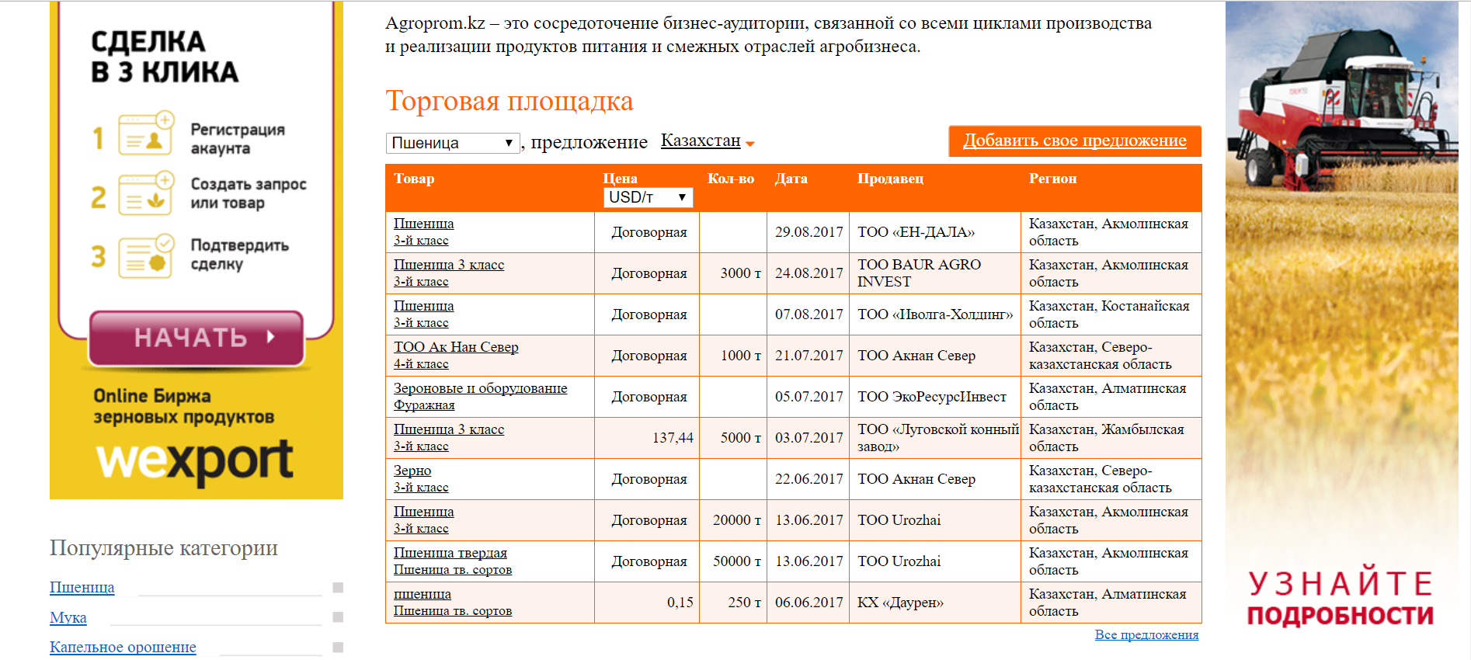
Алтын agro

Slide 9
Объем рынка
19 578 компаний агропромышленного направления в СНГ и Китае
4 баннерные рекламы + продвижение объявлений внутри сайта
19 578 компаний * 2 объявления * 8 000 тонн * 0,46 тг * 12 месяцев = 1 729 128 960 тг = 5 208 220$
102$ * 365 дней = 37 230$ +
9 789 объявлений * 6 667 тг * 12 месяцев = 783 159 156 тг= 2,36 млн$

Slide 10
Статья расходов
Рабочая сила (front-end разработка) – 2 сотрудника * 150 000 тенге (зарплата в месяц) * 7 месяцев = 2 100 000 тенге
Рабочая сила (back- end разработка) – 1 сотрудника * 200 000 тенге (зарплата в месяц) * 7 месяцев = 1 400 000 тенге
Рабочая сила (онлайн консультанты) – 4 сотрудника * 70 000 тенге (зарплата в месяц) * 12 месяцев = 3 360 000 тенге
Рабочая сила (отдел продаж ) – 2 человека * 70 000 тенге (зарплата в месяц) *12 месяцев = 1 680 000 тенге
Директора- 2 человека * 400 000 тенге * 12 месяцев = 9 600 000 тенге
Руководитель IT отдела - 250 000 тенге * 12 месяцев = 3 000 000 тенге
Домен .kz – 3 360 тенге
База данных на Microsoft Azure (SQL) – 78 ГБ на год – 14 403,84$ * 332 = 4 782 075 тенге
Хостинг – тарифный план «крупный бизнес – интернет магазин» - 31 000 тенге в год
КМС (контекстно-медийная реклама) – 0,10$ / 0,75% = 13,33$ * 400 = 5 332$ * 332 = 1 770 224 тенге
Аренда офиса - 12 месяцев * 250 000 тенге = 3 000 000 тенге
Затраты на неопределенные нужды – 1 000 000 тенге
Итого: 31 726 659 тенге = 95 562 $

Slide 11
Сколько нужно инвестиций?
31,73 млн тенге
На что пойдут деньги?
Персонал = 21,14 млн тенге
Техническая часть = 6,59 млн тенге
Бытовые расходы = 4 млн тенге

Slide 12

Через сколько прибыль?

